Slide 1
Тема курсового проекта: Программная система автоматизации учета торговой деятельности магазина осветительных приборов. Модуль «Клиент»
«Владимирский государственный университет имени Александра Григорьевича и Николая Григорьевича Столетовых»
Выполнил:
студент гр. ПРИ-123,
Манайчева В. К.
Принял:
доцент кафедры ИСПИ,
Вершинин В. В.
2025

Slide 2
Цель проекта
Разработать и реализовать с использованием платформы ASP.NET клиентский модуль прототипа программной системы автоматизации учета торговой деятельности магазина осветительных приборов, подразумевающий аутентификацию и авторизацию в системе, работу с каталогом товаров, а также возможность оформления и управления заказами и отзывами
02

Slide 3
Задачи
01
02
03
04
Реализовать поддержку (авторизацию) различных типов пользователей
Реализовать функционал для взаимодействия с каталогом товаров
Реализовать функционал управления заказами
Реализовать функционал работы с отзывами
03

Slide 4
Команда
Манайчева Виктория
Нямаа Артур
Модуль «Клиент»
Модуль «Магазин»
04

Slide 5
Описание предметной области
Магазин осветительных приборов – это коммерческая организация, которая продает устройства для освещения. Клиентский модуль выступает в качестве основного посредника между покупателем и интернет-магазином.
После регистрации или авторизации пользователь получает полный доступ к функционалу: оформлению и управлению заказами, просмотру истории покупок и возможности оставлять отзывы на приобретенные товары.
05

Slide 6








Стек технологий
Backend
Frontend
Инфраструктура
C#
ASP.NET
React TypeScript TailwindCSS
PostgreSQL Docker NUnit, Moq
06

Slide 7
01
Проектирование программной системы

Slide 8
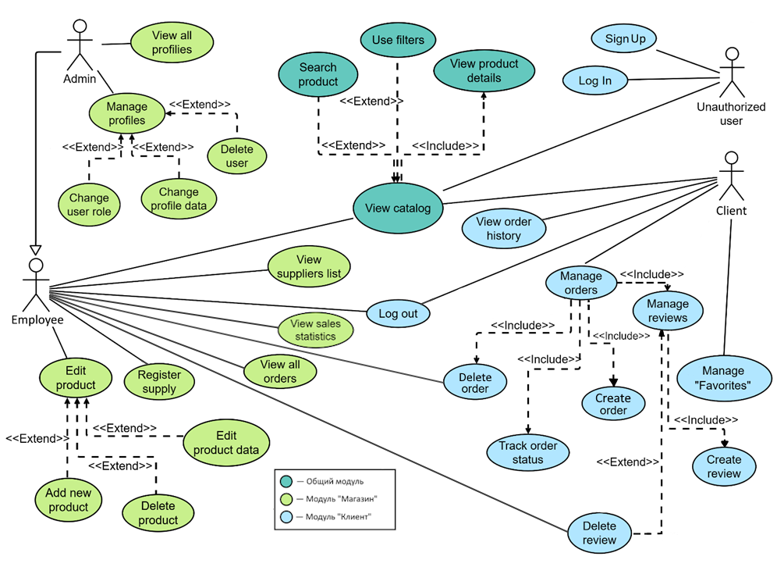
Диаграмма прецедентов
08

Slide 9
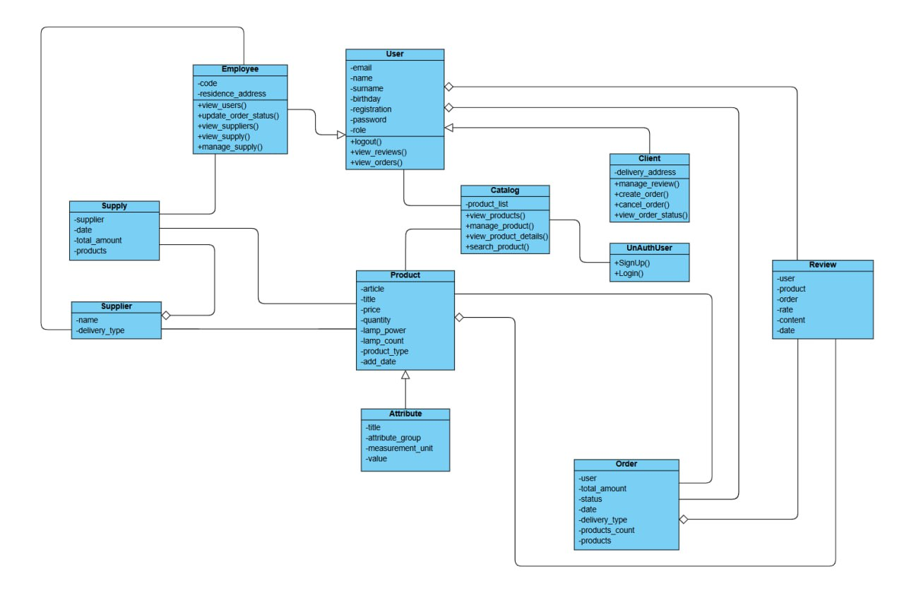
Концептуальная диаграмма классов
09

Slide 10
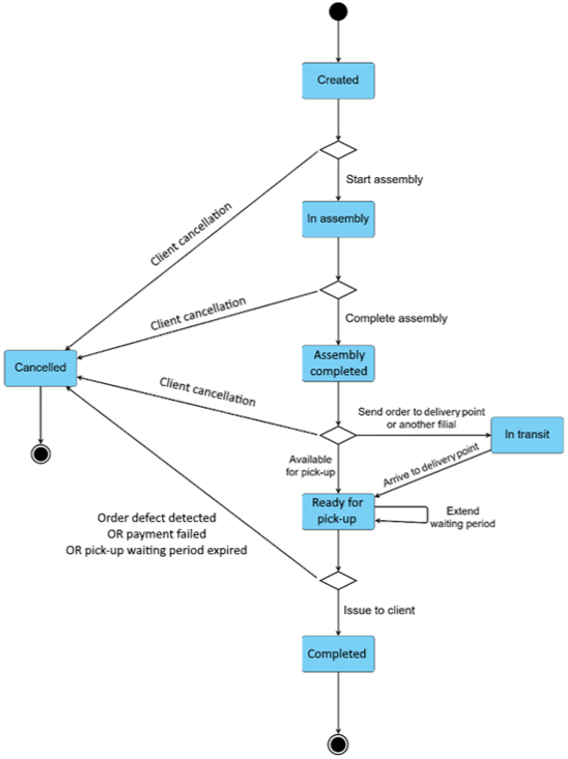
Диаграмма состояний сущности «Заказ»
10

Slide 11
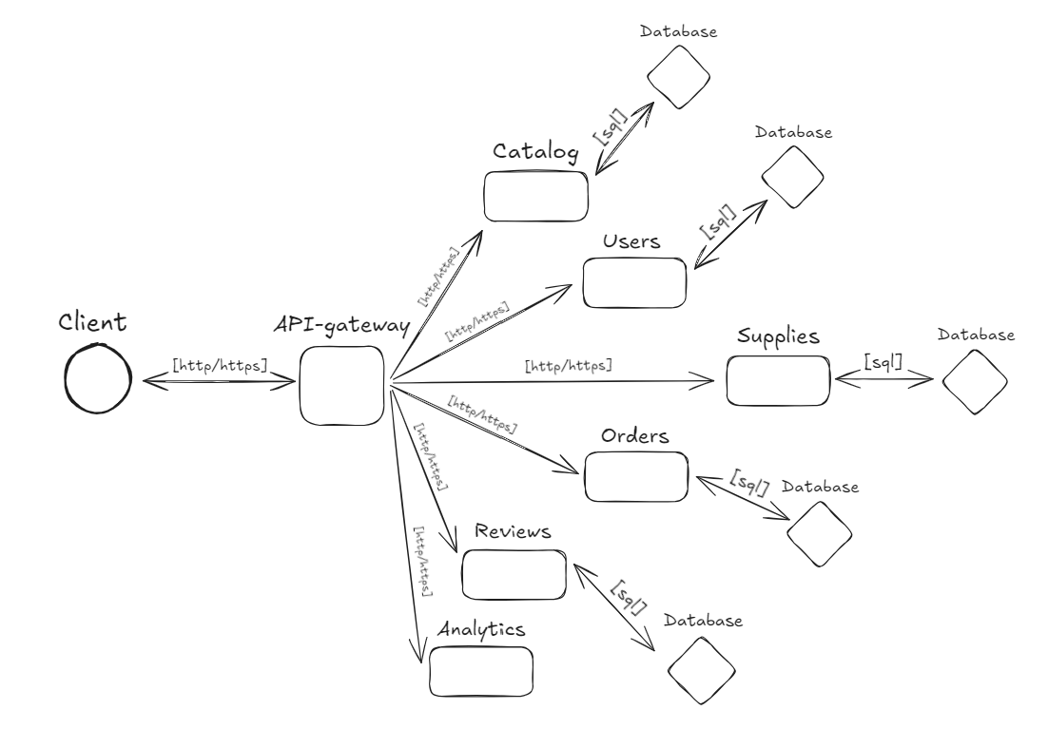
Схема архитектуры приложения
11

Slide 12
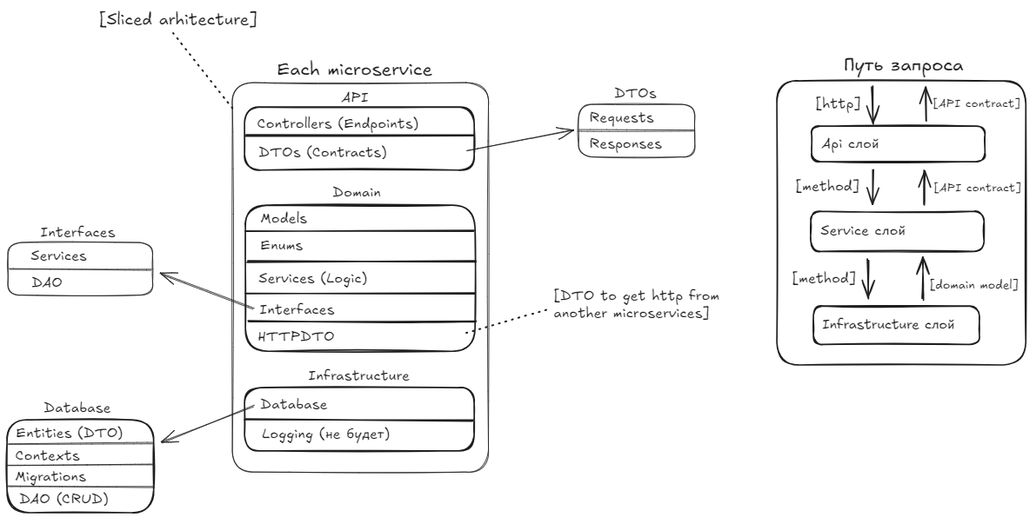
Схема архитектуры микросервиса
12

Slide 13
02
Разработка прототипа программной системы

Slide 14
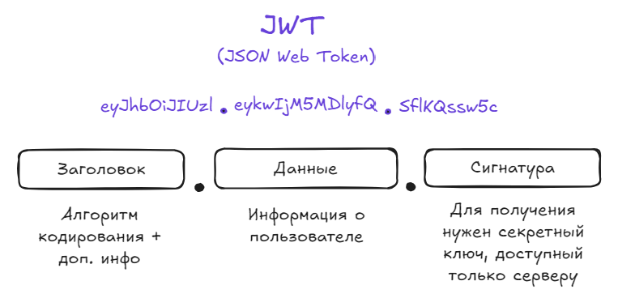
Авторизация и аутентификация
Реализация была сделана на основе JWT токенов с применением дополнительного пакета Microsoft.AspNetCore.Authentication.JwtBearer
14

Slide 15
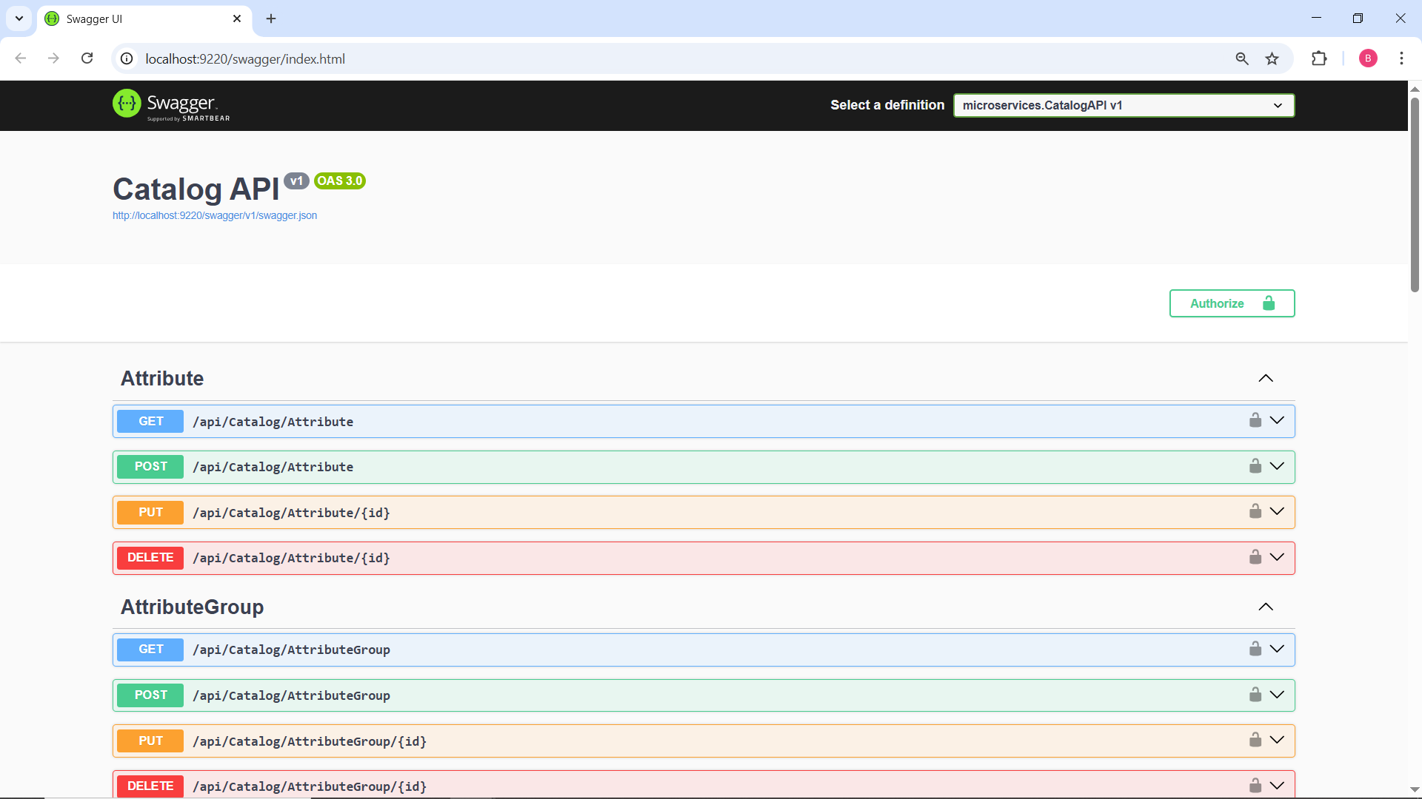
Микросервис «CatalogAPI»
Отвечает за управление ассортиментом товаров и их характеристиками
ProductService – управление товарами;
ProductTypeService – работа с категориями и типами товаров;
AttributeService и AttributeGroupService – система характеристик (группы и отдельные атрибуты)
MeasurmentUnitService – справочник единиц измерения (ватты, люмены, сантиметры, …)
15

Slide 16
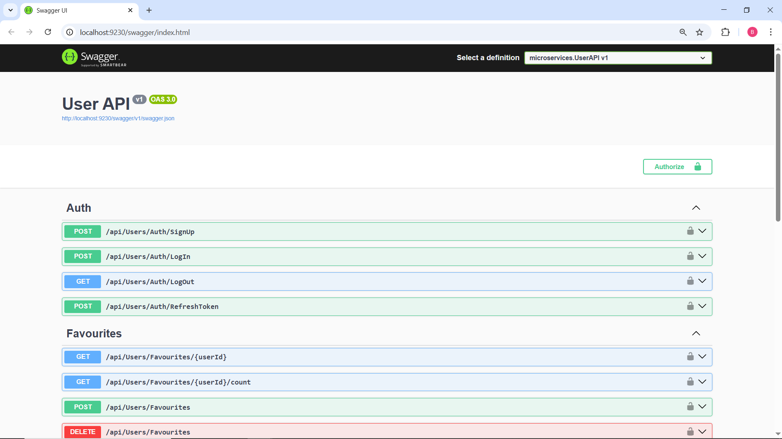
Микросервис «UserAPI»
Отвечает за управление пользователями и авторизацию в системе
AuthService – авторизация и аутентификация (регистрация, вход, выход, работа с токенами);
UserService – управление профилями пользователей;
FavouritesService – управление персональным списком «Избранное»
16

Slide 17
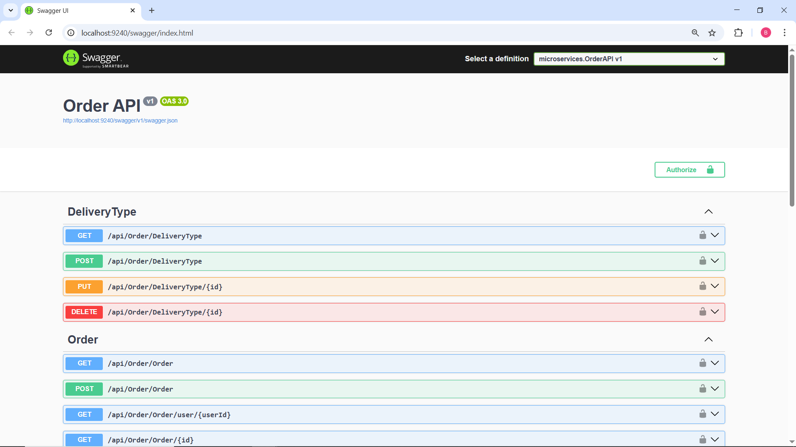
Микросервис «OrderAPI»
Отвечает за полный цикл обработки заказов клиентов
OrderService – управление жизненным циклом заказа;
OrderProductService – работа с товарами в рамках заказа;
StatusService – работа со статусами заказа («Оформлен», «В сборке», ..);
DeliveryTypeService – управление способами доставки заказа («Самовывоз», «Курьер», …)
17

Slide 18
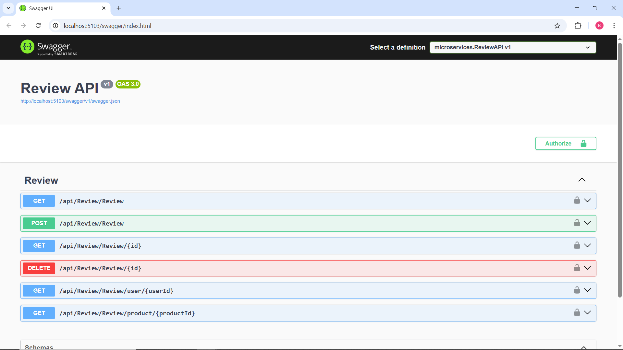
Микросервис «ReviewAPI»
Отвечает за управление отзывами пользователей о товарах
Оставить отзыв можно только на товар из оформленного заказа;
Вся бизнес-логика реализована в одном сервисе ReviewService, который при работе взаимодействует с 3-мя другими микросервисами
18

Slide 19
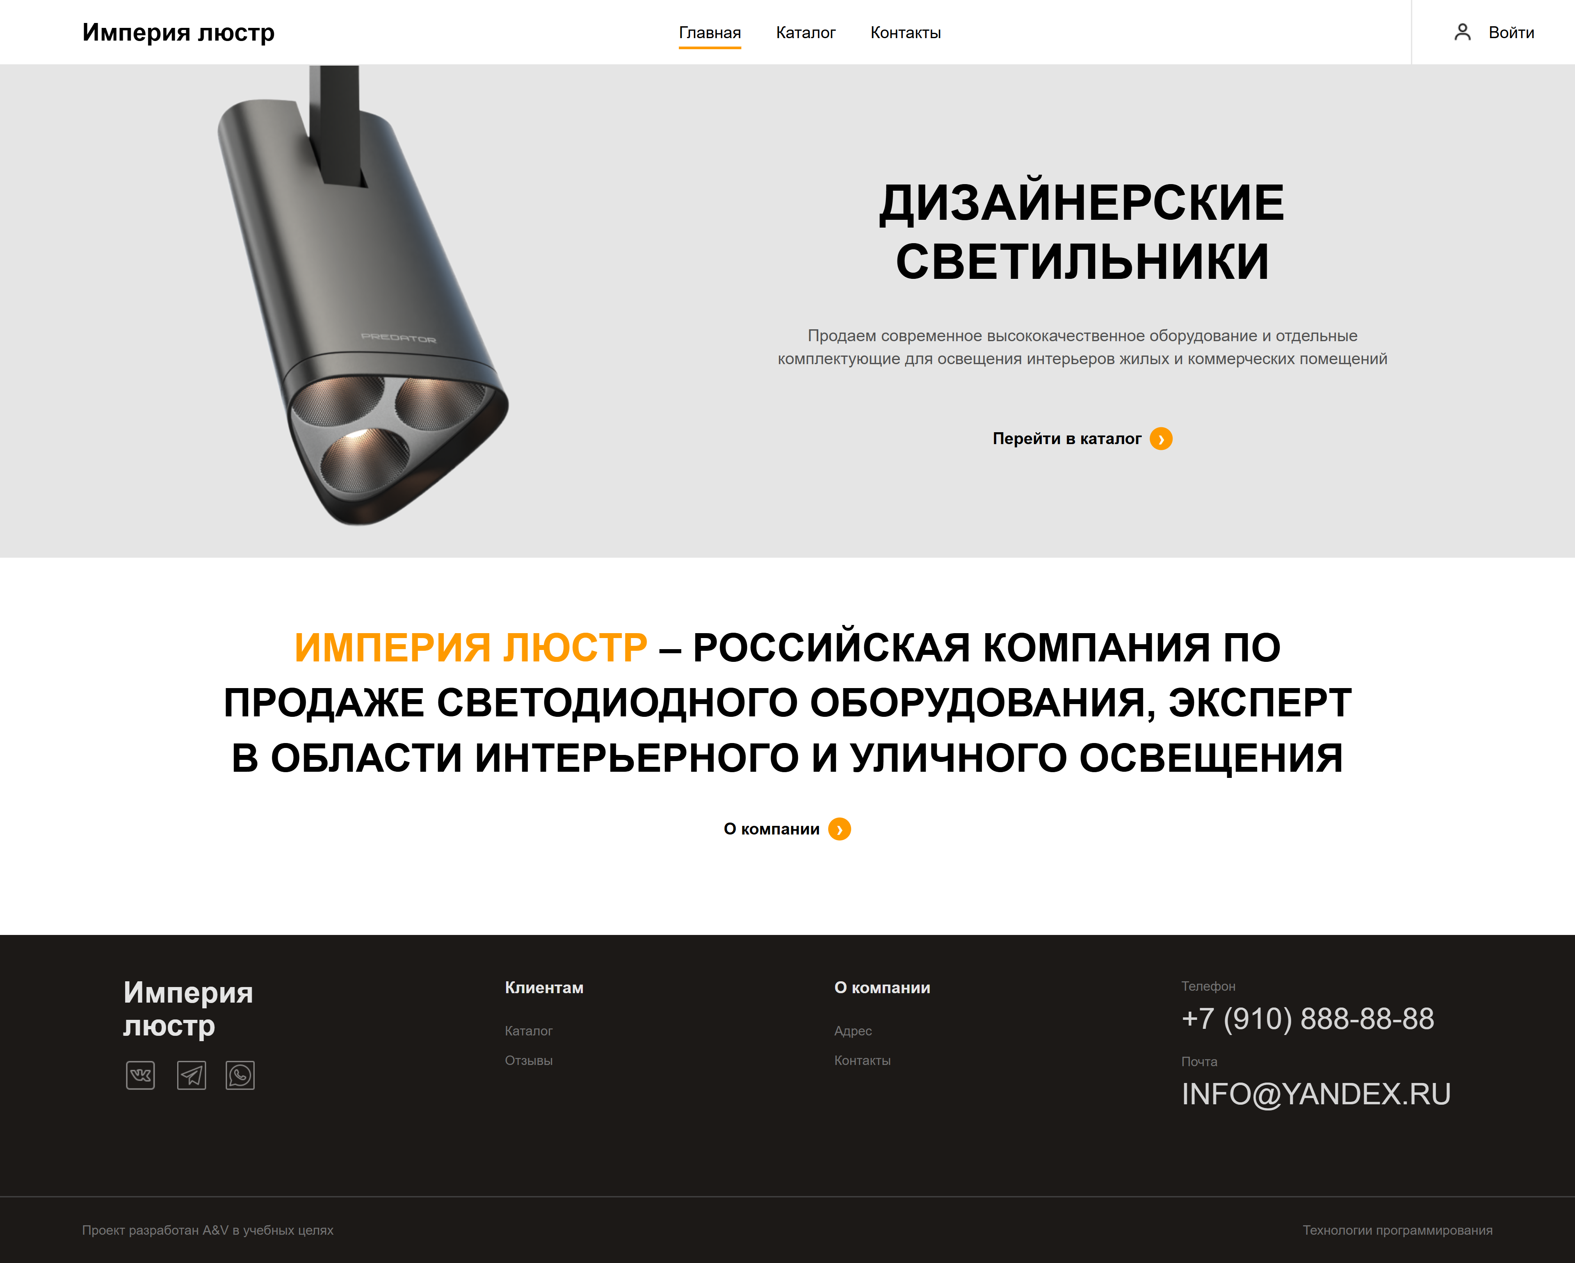
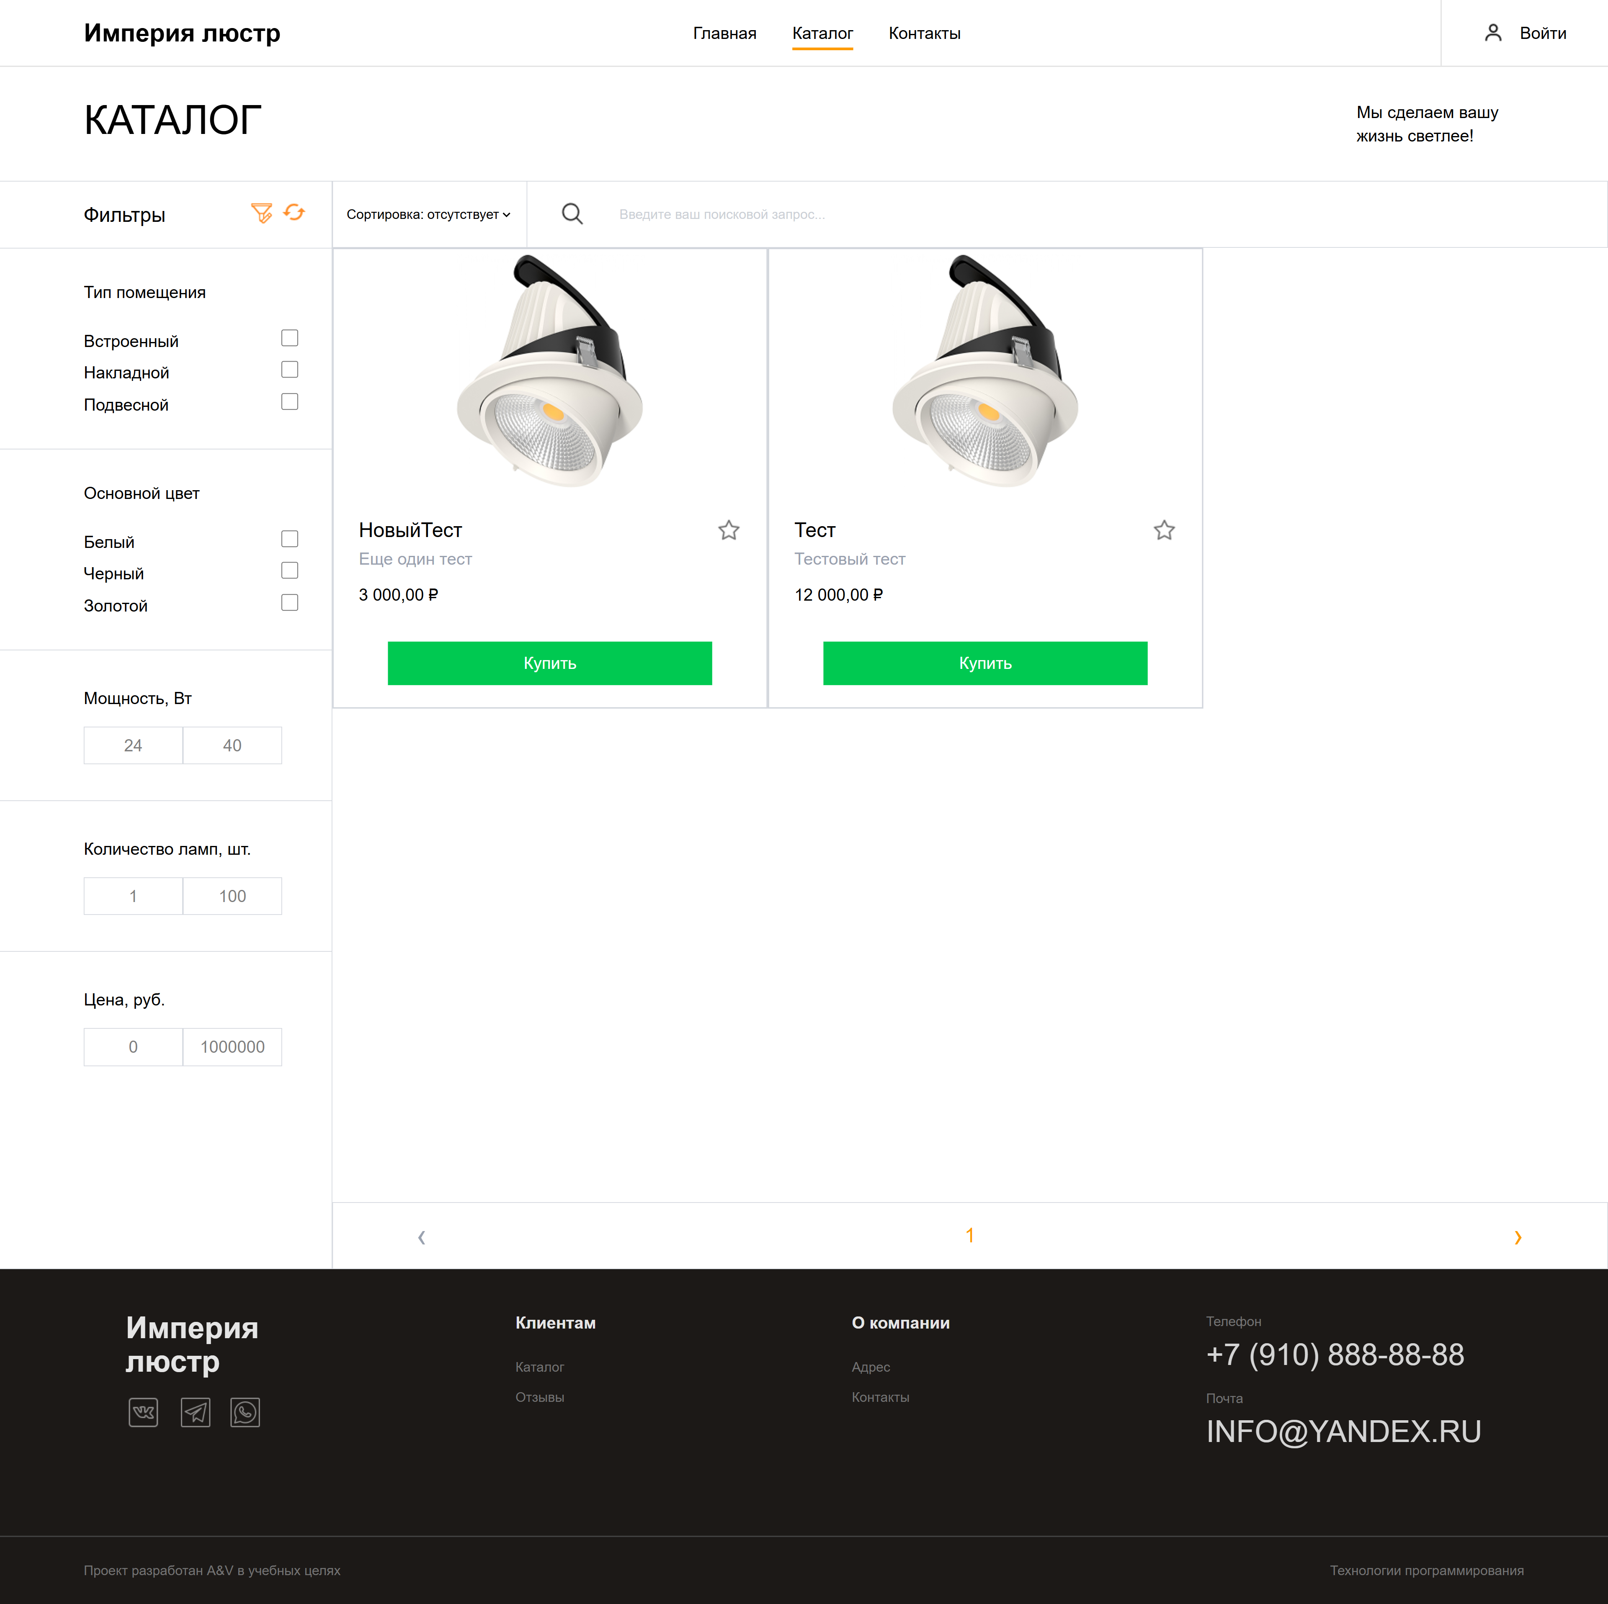
Отображение страниц
19

Slide 20
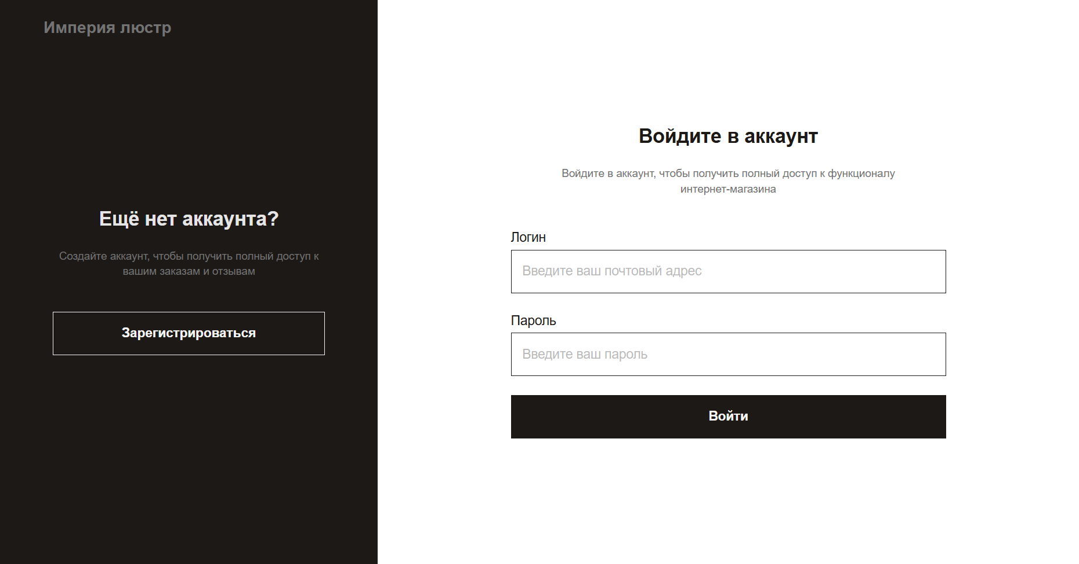
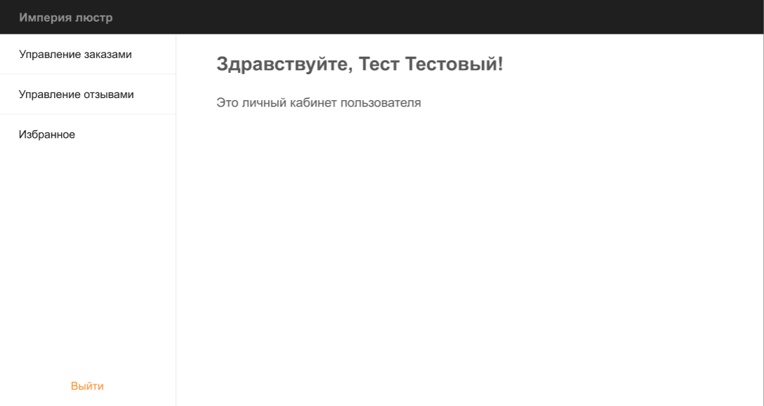
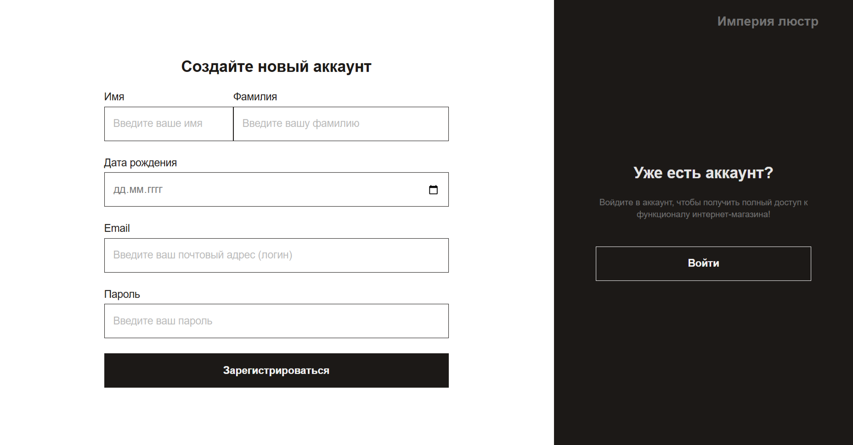
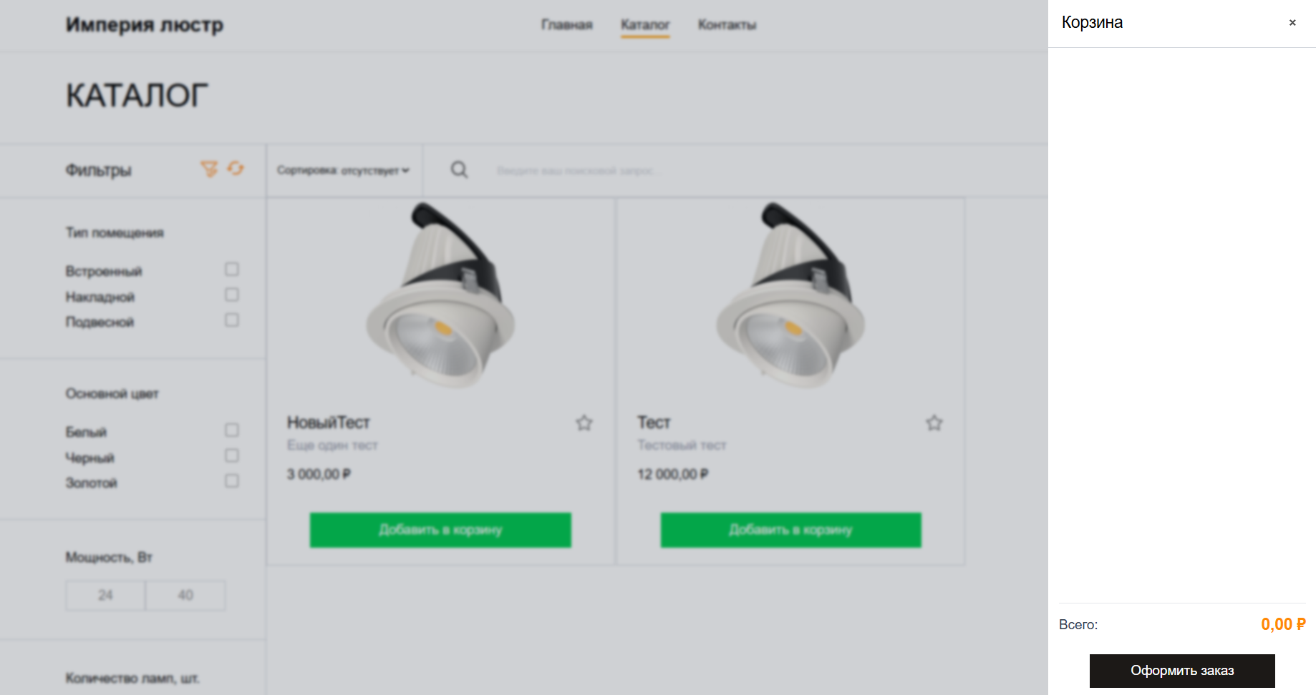
Отображение страниц
20

Slide 21
03
Тестирование прототипа программной системы

Slide 22
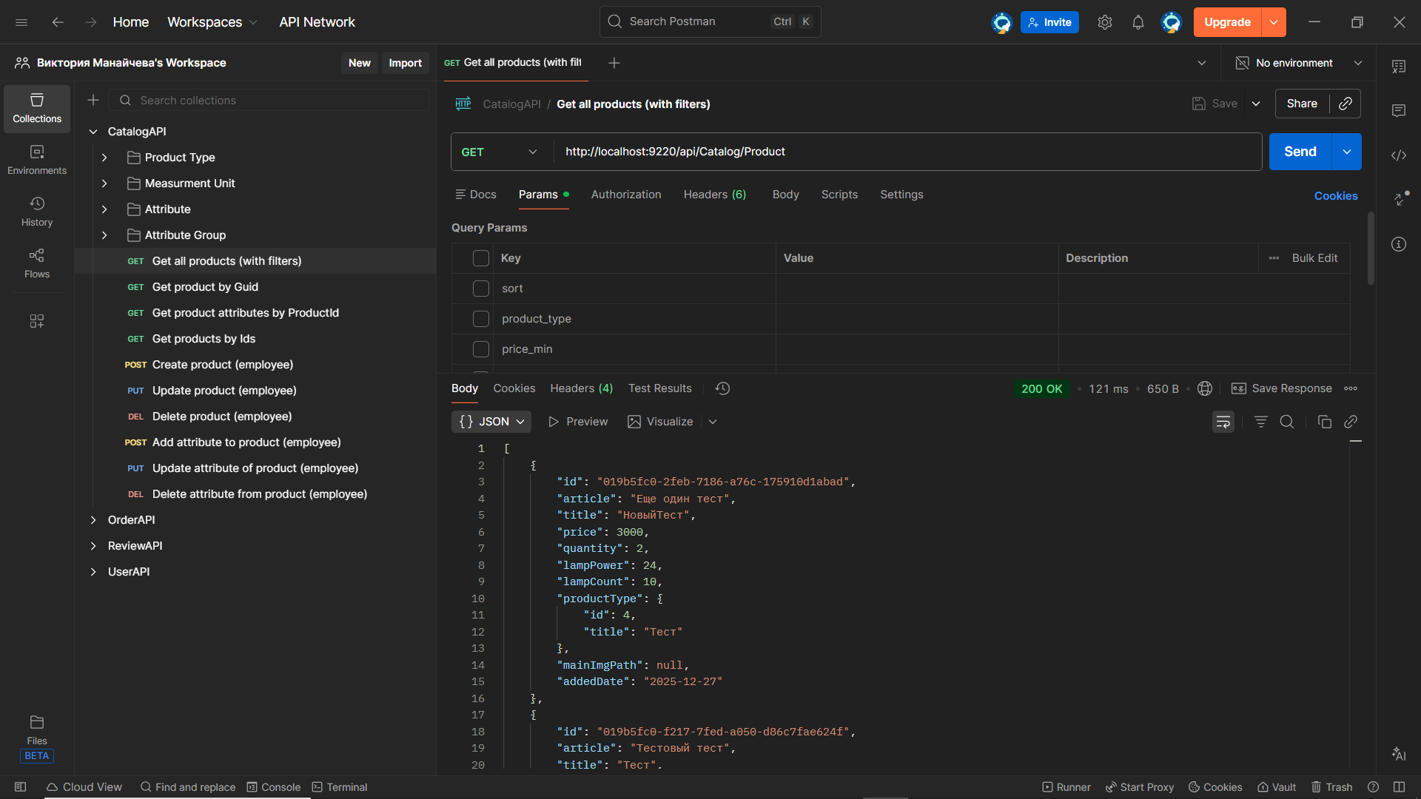
Postman
22

Slide 23
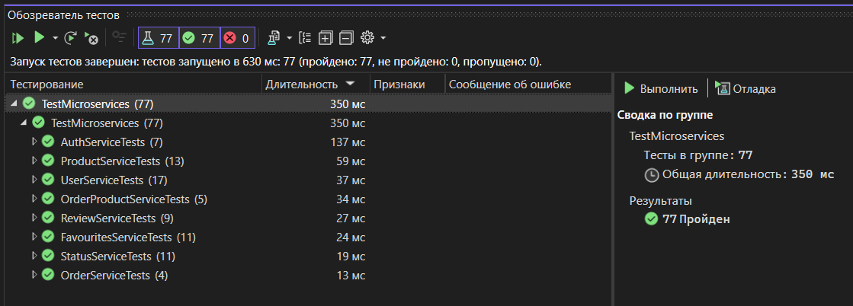
Модульное тестирование
Проведено модульное (unit) тестирование всех микросервисов на основе составленного чек-листа проверок
Для обеспечения изоляции тестов от внешних зависимостей (API, БД) использованы mock-заглушки, что позволило сосредоточиться на проверке корректности работы основного доменного слоя
23

Slide 24
Заключение

Slide 25
Выводы
Был разработан клиентский модуль прототипа программной системы для интернет-магазина осветительных приборов;
Изучены и применены на практике принципы построения микросервисной архитектуры backend-части приложения;
Все поставленные задачи и технические требования были выполнены
25

Slide 26
Спасибо за внимание!
Репозиторий проекта на GitHub: https://github.com/Arnfourm/chandelier-store

